Slide 1


Kiểm thử website
Food Ordering

Slide 2

MỤC LỤC
01
02
Phân tích và thiết kế hệ thống
Phân tích nghiệp vụ
03
Thiết kế kiến trúc
hệ thống
04
Kế hoạch
kiểm thử

Slide 3
01
Phân tích nghiệp vụ

Slide 4


2. Shopping Cart
Chọn sản phẩm bằng nút “+”, hiển thị “Added” sau khi chọn .
Bảng tóm tắt: tổng tiền, số lượng.
Được tăng/giảm số lượng, xóa sản phẩm.
Thanh toán bằng nút “Buy Now”.
1. Product Catalog
Tìm kiếm/Xem chi tiết
sản phẩm.
Admin quản lý Menu.
Website Food Ordering
3. Payment Process
Sau khi Buy Now, hệ thống xác thực tài khoản và sản phẩm.
Cần đăng nhập/đăng ký trước khi thanh toán.
Thông báo đơn hàng đang được vận chuyển.
4. User Management
Phân quyền khách hàng và admin.
Khách hàng cập nhật thông tin cá nhân.
Lịch sử mua hàng tại MyOrder.
Có 5 chức năng
5. Dispatch
Admin: quản lý & xác nhận đơn hàng.
Sau xác nhận: gửi thông báo và cập nhật vào MyOrder của khách.

Slide 5
Sơ đồ quy trình nghiệp vụ
Có 5 sơ đồ

Slide 6
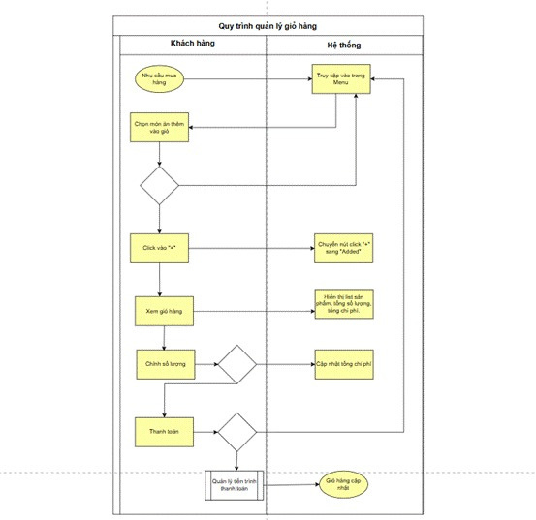

Slide 7
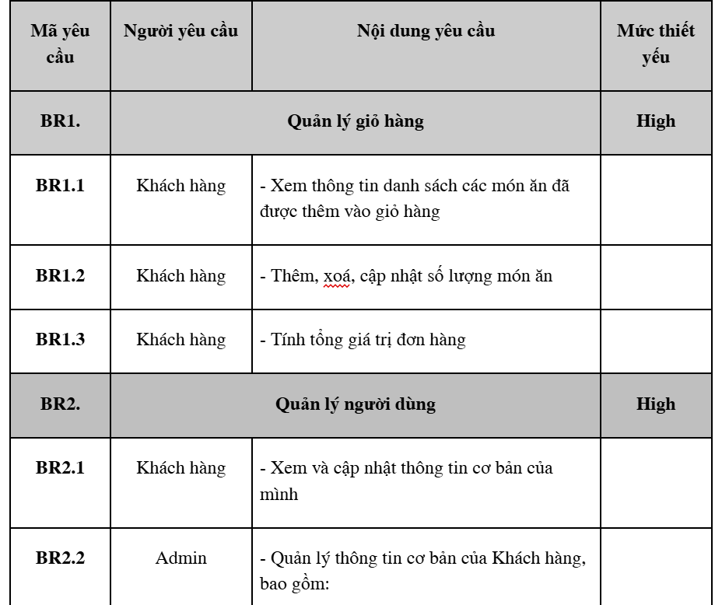
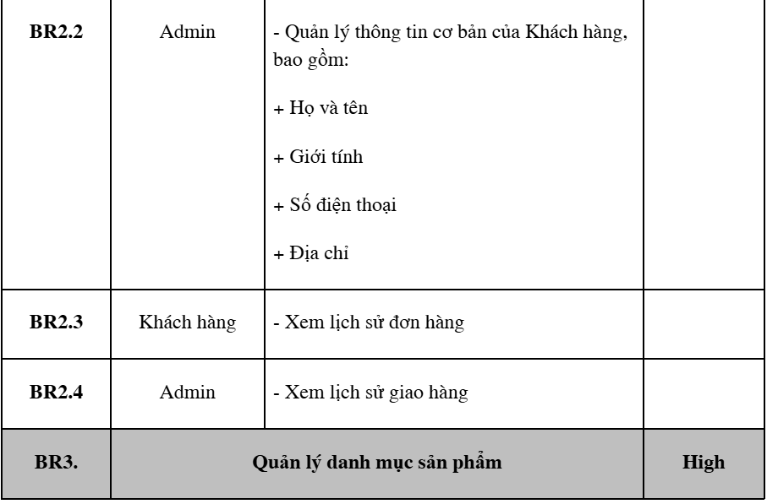
Yêu cầu chức năng

Slide 8
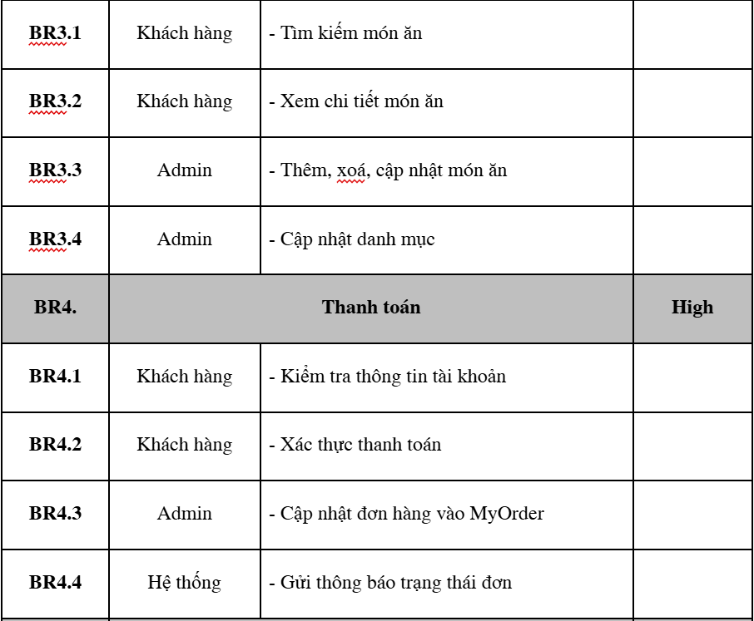
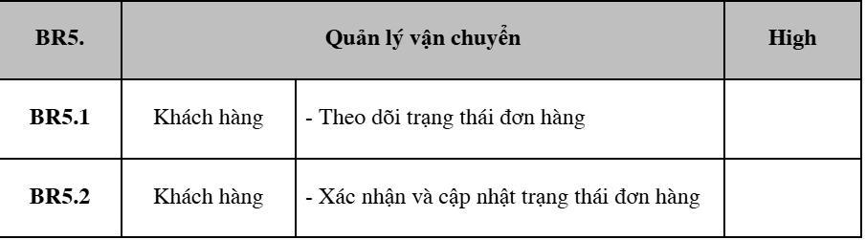

Slide 9
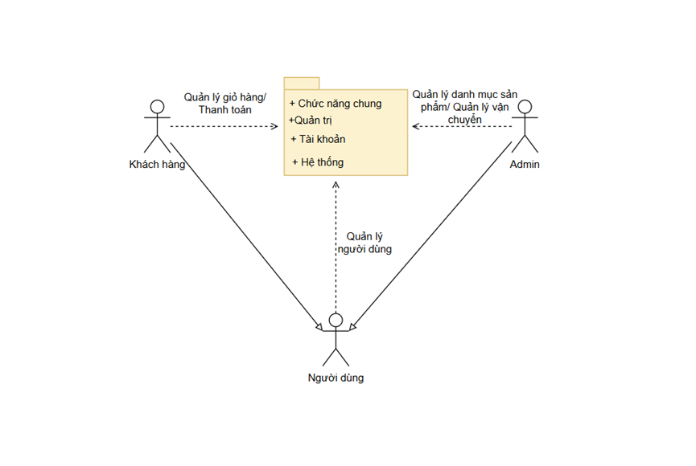
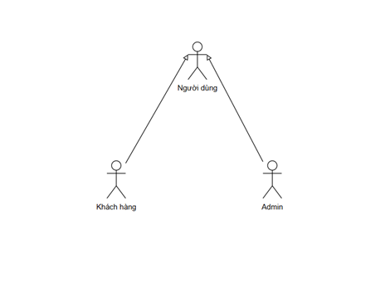
Tác nhân tham gia
Sơ đồ ngữ cảnh hệ thống

Slide 10
02
Phân tích và thiết kế
hệ thống

Slide 11
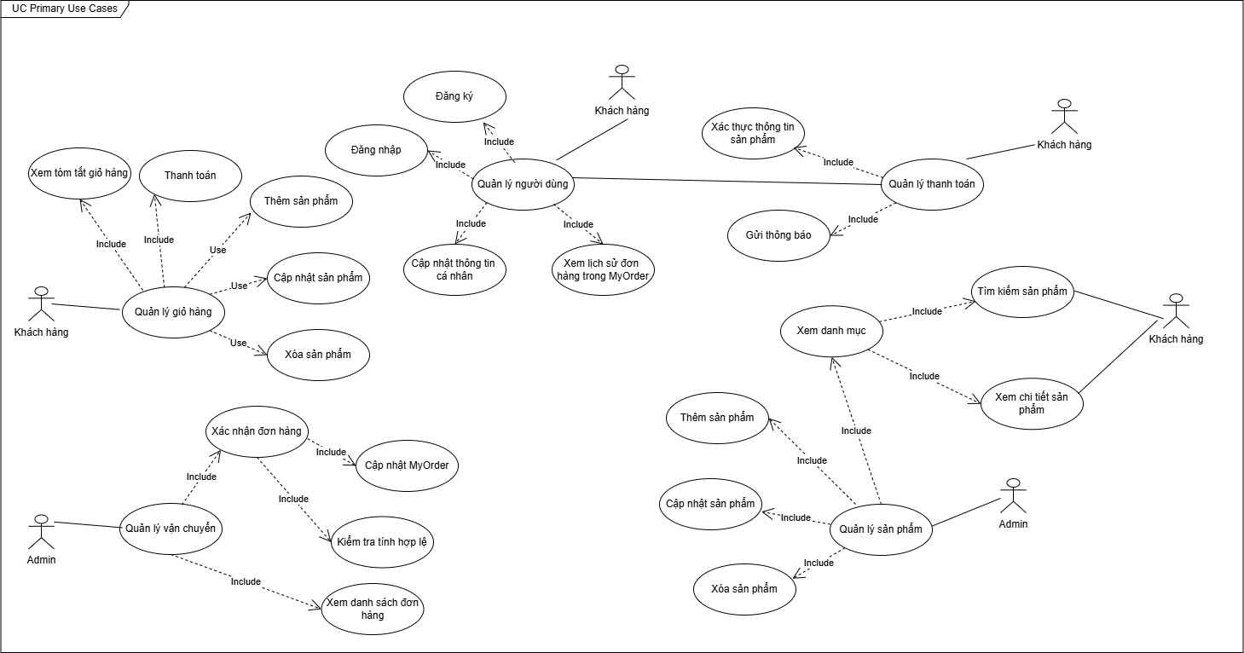
Use Case tổng quát

Slide 12
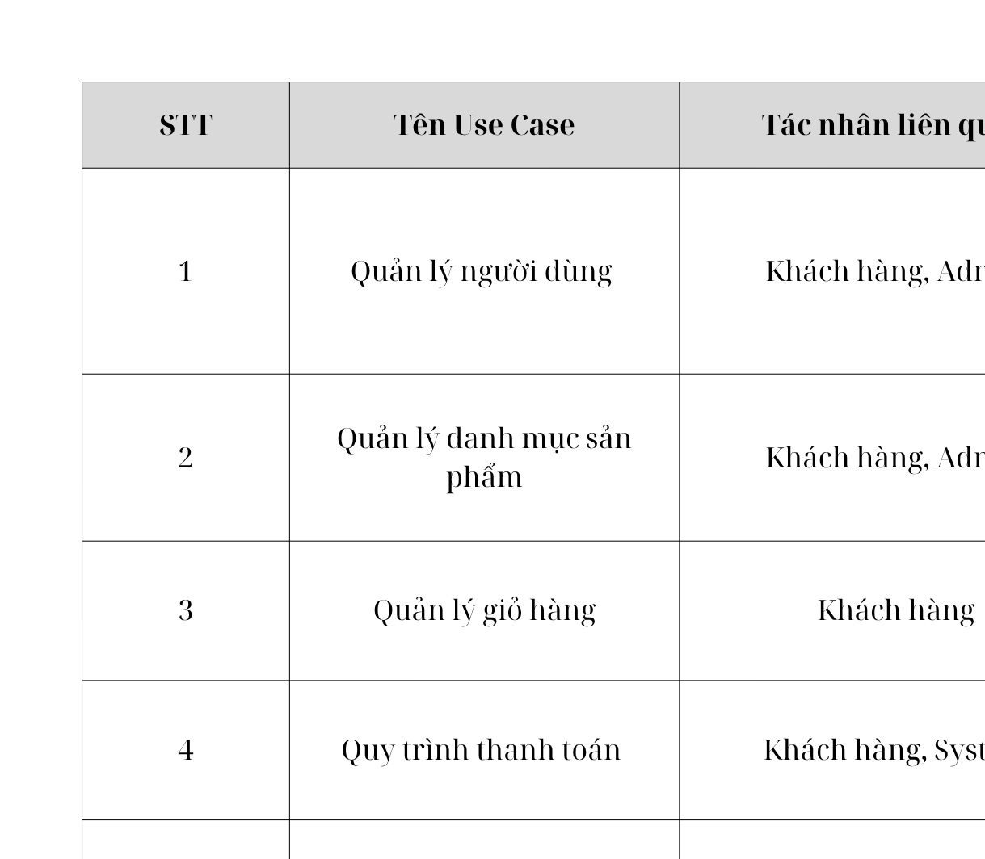

Slide 13
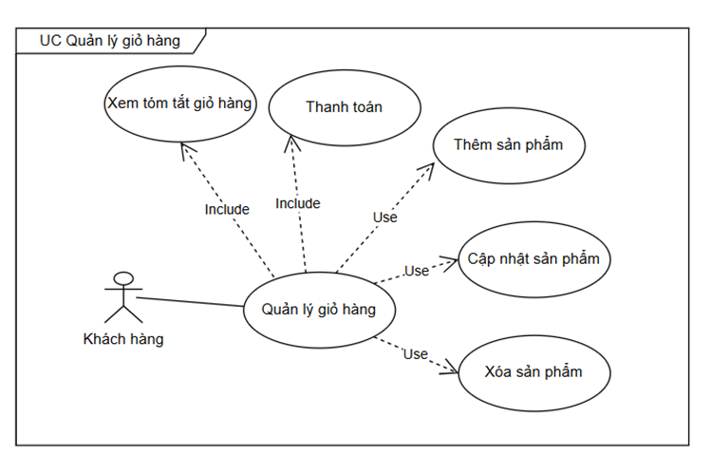
Quản lý giỏ hàng

Slide 14
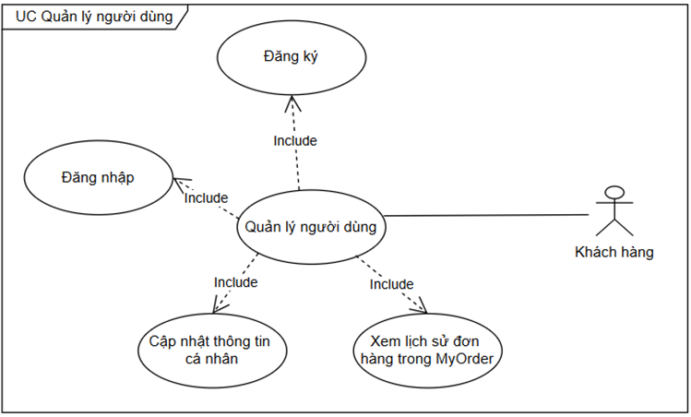
Quản lý người dùng

Slide 15
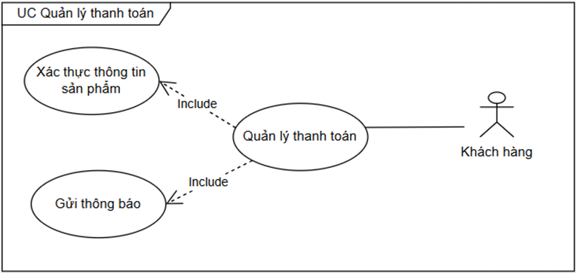
Quản lý thanh toán

Slide 16
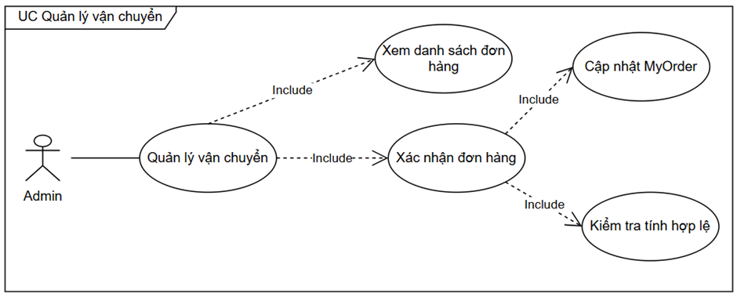
Quản lý vận chuyển

Slide 17
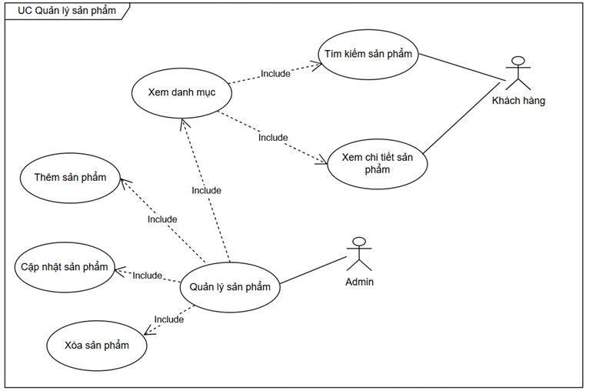
Quản lý sản phẩm

Slide 18
User Stories

Slide 19
Product Catalog (Danh mục sản phẩm)
- Là khách hàng, tôi muốn tìm kiếm sản phẩm theo tên để nhanh chóng tìm thấy món ăn mong muốn.
- Là khách hàng, tôi muốn xem sản phẩm theo danh mục để dễ dàng lựa chọn món ăn theo loại.
- Là khách hàng, tôi muốn xem chi tiết sản phẩm (tên, hình ảnh, giá thành, đánh giá) để quyết định mua hàng phù hợp.
- Là quản trị viên, tôi muốn xem, thêm mới, chỉnh sửa hoặc xóa sản phẩm trong danh mục để đảm bảo thông tin menu luôn được cập nhật chính xác.

Slide 20
Shopping Cart (Giỏ hàng)
-Là khách hàng, tôi muốn thêm sản phẩm vào giỏ hàng để lưu lại các món cần mua.
-Là khách hàng, tôi muốn xem danh sách sản phẩm trong giỏ hàng, kèm theo tổng số lượng và tổng chi phí, để kiểm tra trước khi thanh toán.
-Là khách hàng, tôi muốn thay đổi số lượng hoặc xóa món trong giỏ hàng để điều chỉnh đơn hàng của mình
-Là khách hàng, tôi muốn nhấn nút “Buy Now” để tiến hành thanh toán sau khi chọn xong sản phẩm.

Slide 21
Payment Process (Quy trình thanh toán)
-Là khách hàng, tôi muốn được yêu cầu đăng nhập trước khi thanh toán để hệ thống xác nhận tài khoản của tôi.
-Là khách hàng, tôi muốn kiểm tra và xác nhận lại thông tin đơn hàng trước khi thanh toán để đảm bảo tính chính xác.
-Là khách hàng, tôi muốn thanh toán bằng nhiều phương thức khác nhau (thẻ, chuyển khoản, ví điện tử) để linh hoạt trong việc mua hàng.
-Là khách hàng, tôi muốn nhận được thông báo xác nhận đơn hàng sau khi thanh toán để biết rằng đơn đã được xử lý.

Slide 22
Payment Process (Quy trình thanh toán)
-Là khách hàng, tôi muốn được yêu cầu đăng nhập trước khi thanh toán để hệ thống xác nhận tài khoản của tôi.
-Là khách hàng, tôi muốn kiểm tra và xác nhận lại thông tin đơn hàng trước khi thanh toán để đảm bảo tính chính xác.
-Là khách hàng, tôi muốn thanh toán bằng nhiều phương thức khác nhau (thẻ, chuyển khoản, ví điện tử) để linh hoạt trong việc mua hàng.
-Là khách hàng, tôi muốn nhận được thông báo xác nhận đơn hàng sau khi thanh toán để biết rằng đơn đã được xử lý.

Slide 23
User Management (Quản lý người dùng)
-Là người dùng, tôi muốn đăng ký và đăng nhập vào hệ thống để truy cập tài khoản một cách an toàn.
-Là khách hàng, tôi muốn cập nhật thông tin cá nhân như địa chỉ, số điện thoại, email, mật khẩu để hỗ trợ xử lý đơn hàng chính xác hơn.
-Là khách hàng, tôi muốn xem lại lịch sử đơn hàng của mình trong mục “MyOrder” để theo dõi các đơn đã mua và trạng thái giao hàng.

Slide 24
Dispatch (Vận chuyển)
-Là quản trị viên, tôi muốn xem và quản lý danh sách các đơn hàng để xác nhận và theo dõi quá trình giao hàng.
-Là quản trị viên, tôi muốn cập nhật trạng thái vận chuyển (đã xác nhận, đang giao, đã giao, hủy) để đảm bảo tiến trình minh bạch.
-Là khách hàng, tôi muốn nhận thông báo khi đơn hàng được xác nhận và đang vận chuyển để biết tiến độ giao hàng ở trong MyOrder.

Slide 25
Conceptual Model

Slide 26
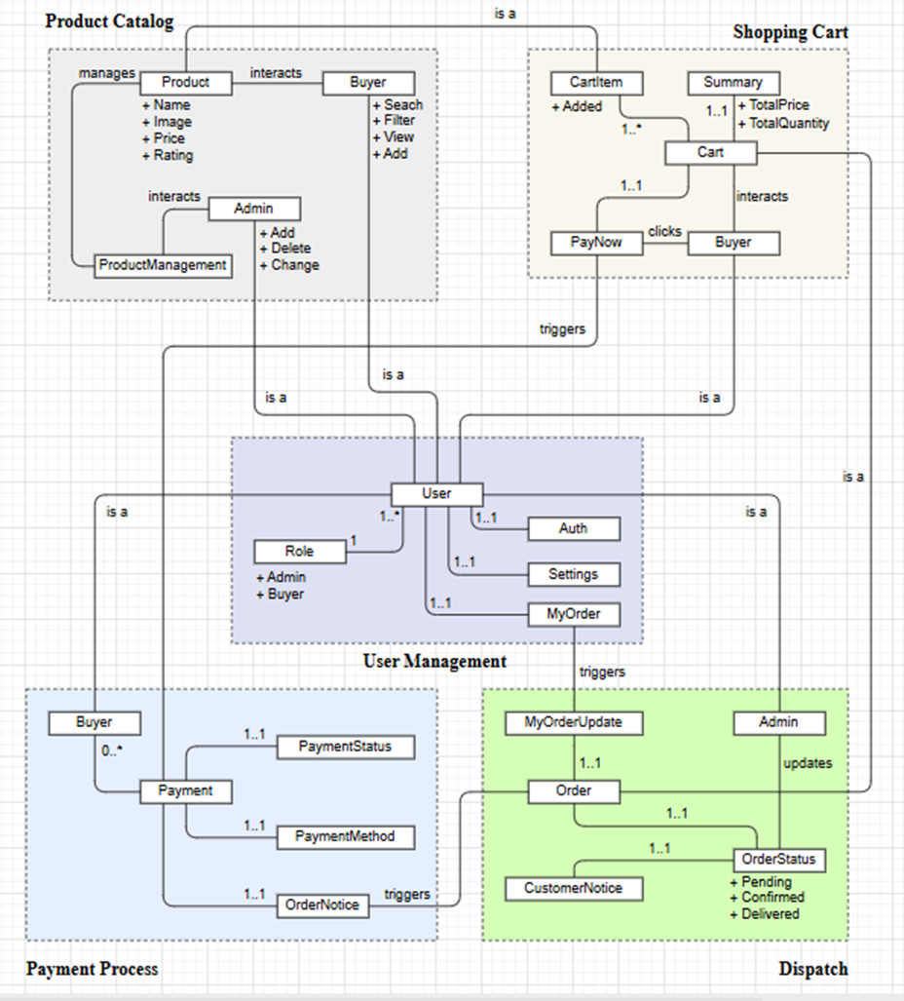

Slide 27
Sơ đồ khối

Slide 28
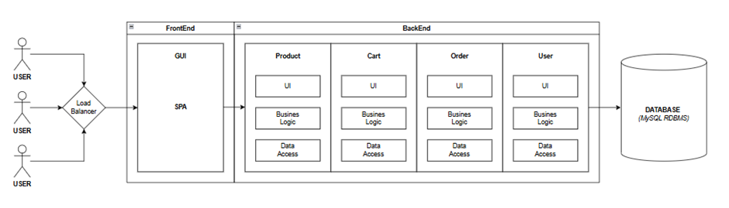

Slide 29
1.Frontend (Giao diện người dùng):
○Cung cấp môi trường tương tác trực quan cho người dùng (khách hàng và quản trị viên).
○Cho phép khách hàng xem danh mục sản phẩm, tìm kiếm món ăn, thêm sản phẩm vào giỏ hàng, thực hiện thanh toán và theo dõi đơn hàng.
○Cho phép quản trị viên đăng nhập vào trang quản trị để quản lý sản phẩm, đơn hàng và vận chuyển.
Giao diện được thiết kế bằng HTML, CSS, JavaScript, Bootstrap và EJS Template Engine, bảo đảm tính thân thiện và phản hồi nhanh

Slide 30
2.Backend (Xử lý nghiệp vụ):
○Được phát triển bằng Node.js kết hợp Express Framework, chịu trách nhiệm xử lý toàn bộ luồng nghiệp vụ.
○Chia thành các module chính tương ứng với các chức năng:
Product Module: quản lý danh mục sản phẩm (thêm, sửa, xóa, hiển thị).
Cart Module: quản lý giỏ hàng, tính tổng tiền và điều chỉnh số lượng sản phẩm.
Order Module: xác nhận đơn hàng, thanh toán và cập nhật trạng thái vận chuyển.
User Module: xác thực người dùng, quản lý thông tin tài khoản và phân quyền truy cập.
○Tầng này bao gồm 3 lớp cơ bản:
UI Layer: tiếp nhận yêu cầu từ Frontend.
Business Logic Layer: xử lý các nghiệp vụ cốt lõi (thanh toán, đặt hàng, xác thực).
Data Access Layer: truy cập dữ liệu từ cơ sở dữ liệu thông qua API hoặc ORM.

Slide 31
Decomposition View

Slide 32
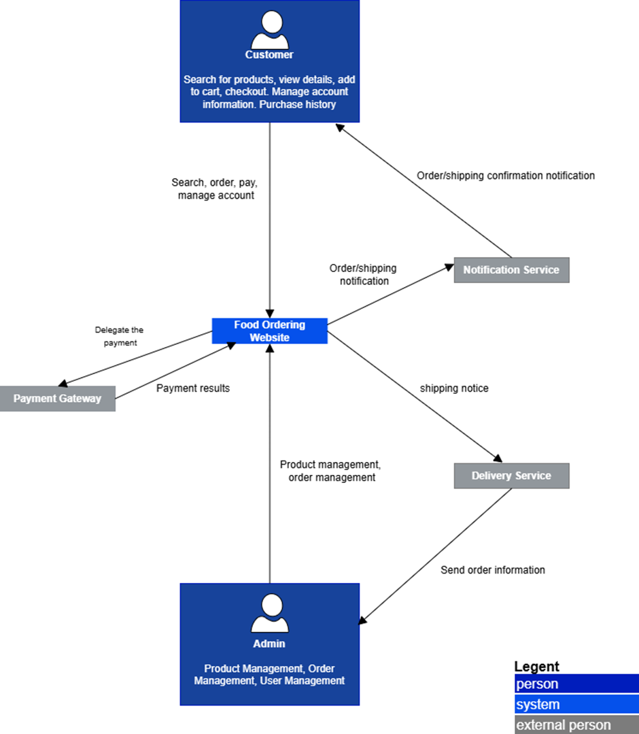
● Mục tiêu: Mô tả cách hệ thống Food Ordering Website tương tác với người dùng và các dịch vụ ngoài.
● Thành phần chính:
○ Customer: Tìm kiếm, đặt hàng, thanh toán, nhận thông báo.
○ Admin: Quản lý sản phẩm, đơn hàng, người dùng.
○ Food Ordering Website: Trung tâm xử lý các thao tác và kết nối dịch vụ.
○ Payment Gateway: Xử lý thanh toán.
○ Notification Service: Gửi thông báo đơn hàng/vận chuyển.
○ Delivery Service: Quản lý giao hàng.

Slide 33
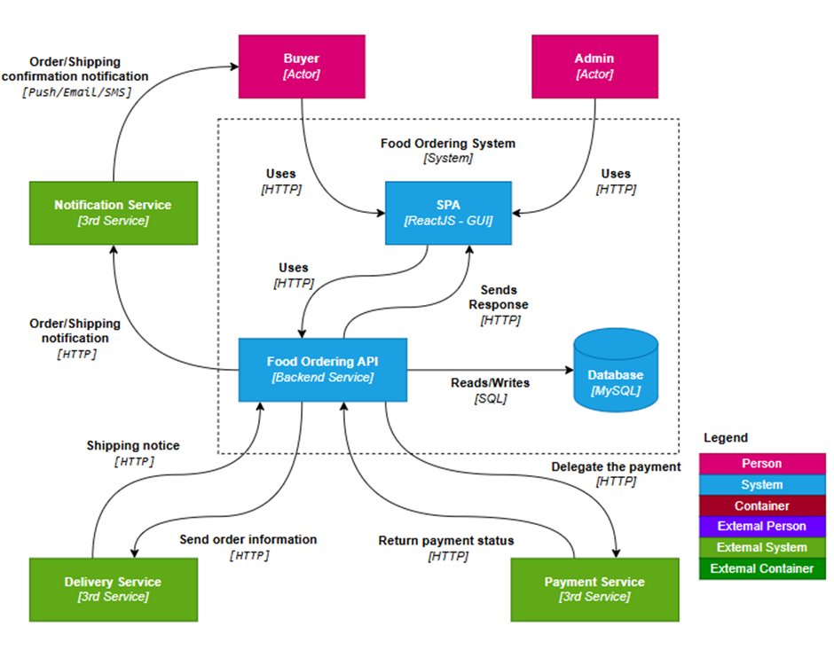
- Mục tiêu: Làm rõ cấu trúc trong hệ thống Food Ordering
- Thành phần:
● SPA (ReactJS GUI): Giao diện cho Buyer/Admin.
● Food Ordering API (Backend): Xử lý logic nghiệp vụ, giao tiếp với DB và các dịch vụ ngoài.
● Database (MySQL): Lưu dữ liệu sản phẩm, đơn hàng, người dùng.
● Payment / Notification / Delivery Services: Dịch vụ bên ngoài hỗ trợ thanh toán, thông báo và giao hàng.

Slide 34
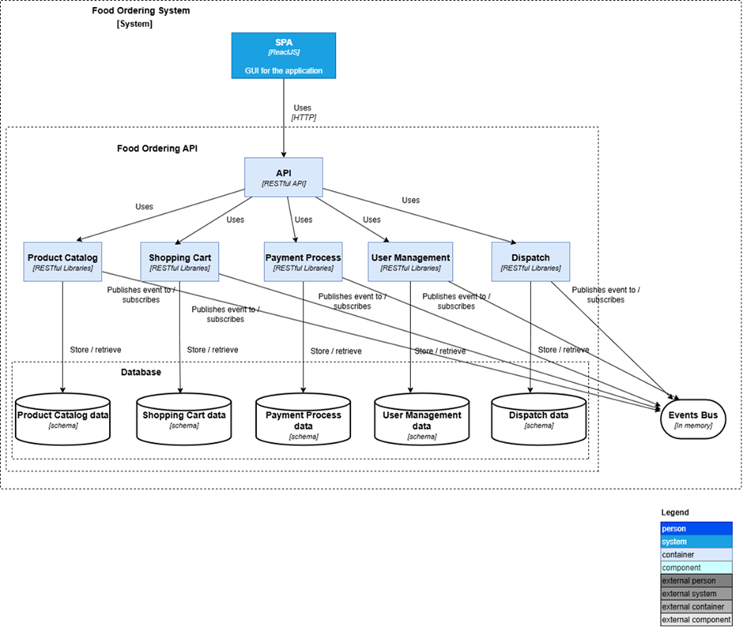
● Mục tiêu: Mô tả các thành phần bên trong Food Ordering API và cách chúng tương tác.
● Thành phần chính:
○ SPA (ReactJS): Giao diện người dùng, gọi API qua HTTP.
○ API (RESTful): Xử lý yêu cầu và điều phối giữa các module.
○ Modules: Product Catalog, Shopping Cart, Payment Process, User Management, Dispatch.
○ Database: Mỗi module có schema riêng.
Event Bus: Kênh trao đổi sự kiện giữa các module

Slide 35
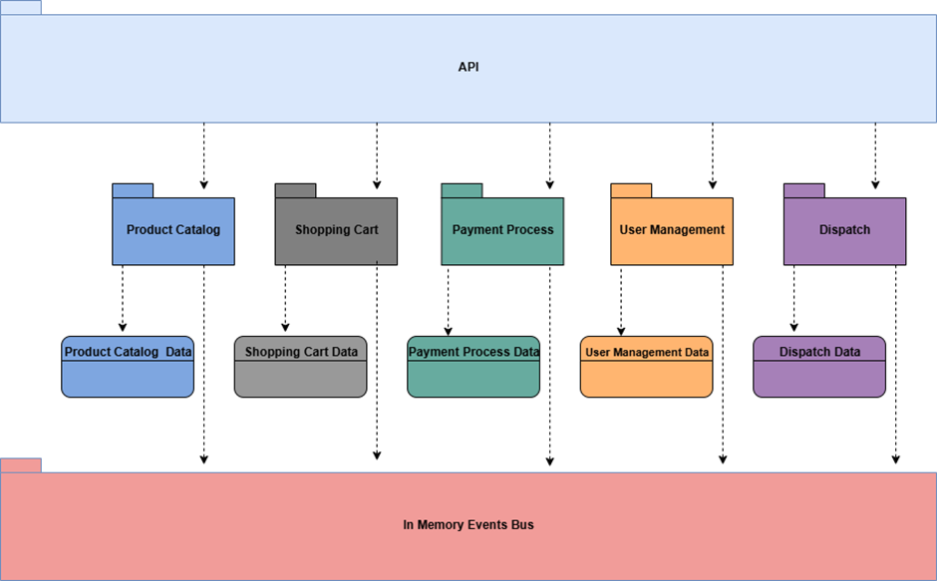
● Mục tiêu: Mô tả cấu trúc chi tiết các module trong API.
● Thành phần:
○ API: Điều phối yêu cầu giữa các module.
○ Modules: Product Catalog, Shopping Cart, Payment Process, User Management, Dispatch.
○ Data: Mỗi module có dữ liệu riêng.
○ In-Memory Event Bus: Kết nối và đồng bộ sự kiện giữa các module.
=> Kiến trúc phân lớp, độc lập, dễ mở rộng và bảo trì.

Slide 36


THANK YOU

